Slide 1
homework
Bosio Anna
Abete Davide
Strada Tommaso

Slide 2
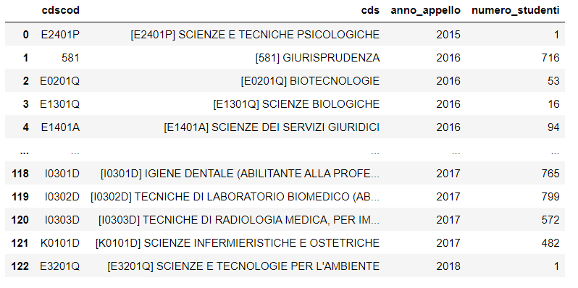
1:who is playing? - Dati
I dati rappresentano la distribuzione degli studenti iscritti nei vari appelli negli anni per ogni corso di laurea.
‘numero_studenti’ indica il numero di iscritti negli appelli dell’anno riportato in ‘anno_appello’ per il corso di laurea riportato in ‘cds’.
Non ci sono differenze tra i risultati ottenuti dal modello relazionale denormalizzato e il modello razionale normalizzato.

Slide 3
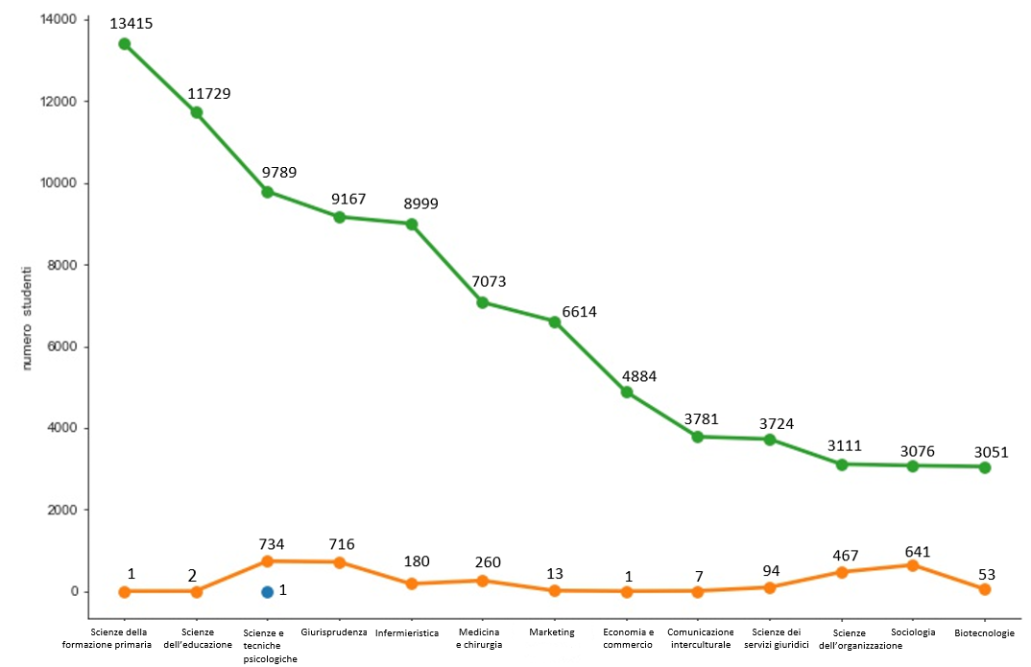

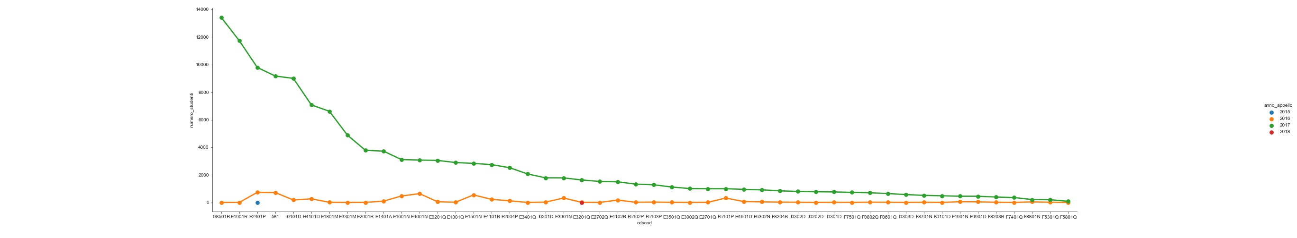
Query 1: distribuzione
Dal grafico si vede che nel database sono contenute in prevalenza informazioni del 2017 e del2016.
Mentre per gli anni 2015 e 2018 è presente una sola iscrizione, nel corso di Scienze e tecniche psicologiche per il 2015 e nel corso di Scienze e tecnologie per l’ambiente per il 2018.
IL corso con più iscritti nei vari appelli è Scienze della formazione primaria con 13415 iscrizioni.
Mentre nel 2016 il corso con più iscritti è Scienze e tecniche psicologiche con 734 iscrizioni.

Slide 4
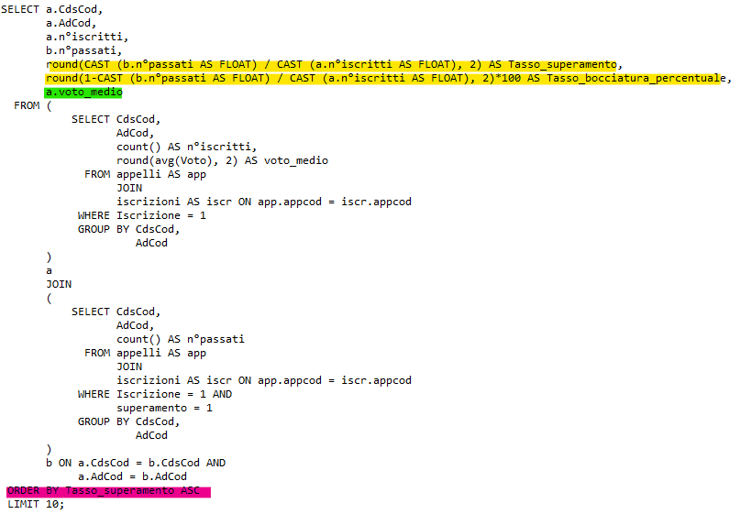
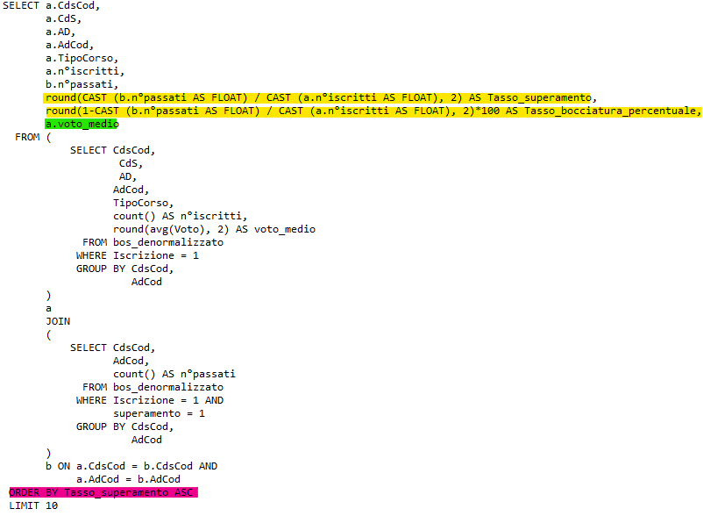
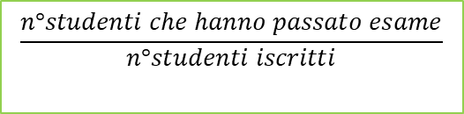
2.I’ll never graduate
Individuazione della Top-10 degli esami più difficili suddivisi per corso di studi.
SQL
I dati estratti sono stati raggruppati per ‘cdsCod’ e ‘AdCod’ dapprima per calcolare il numero di iscritti a ciascun esame e la votazione media, successivamente per calcolare il n° di studenti che hanno passato l’esame. Infine viene calcolato il Tasso di superamento. Sono stati considerati solamente gli esami superati da almeno uno studente. Il risultato è identico per le due query.
Definiamo la difficoltà:
Difficoltà
Normalizzato
DeNormalizzato
Tasso superamento basso
Media voti bassa
e
$$\frac{n°studenti che hanno passato esame}{n°studenti iscritti}$$

Slide 5
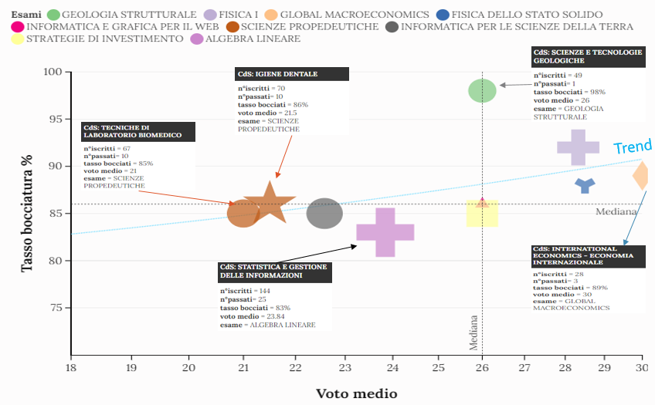
Query 2: esami più difficili
Gli esami più difficili sono quelli con alto tasso di bocciatura (1-Tasso superamento) e media voto bassa (Secondo quadrante).
Di seguito viene mostrata la top10 degli esami più difficili suddivisi per corso di laurea ed esame. La dimensione è proporzionale al n° di iscritti all’esame.
L’esame più difficile è….
Scienze propedeutiche. Notiamo che è sostenuto dagli studenti di due corsi di laurea distinti ma entrambi hanno un tasso di bocciatura intorno al 50°percentile e una media voto inferiore al 50% delle osservazioni.
Trend:
mediamente all’aumentare del tasso di bocciatura aumenta il voto medio
(correlazione lineare positiva)

Slide 6
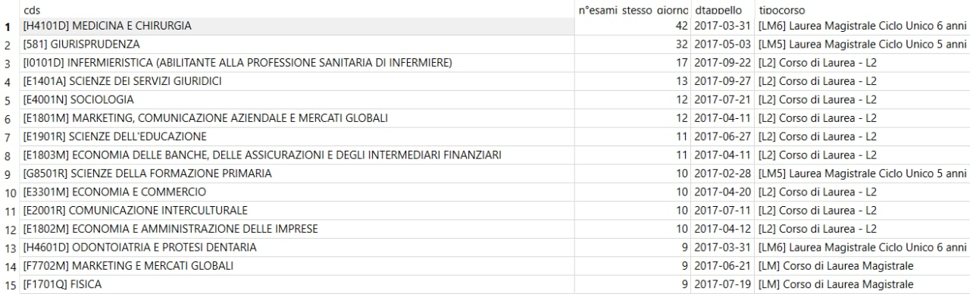
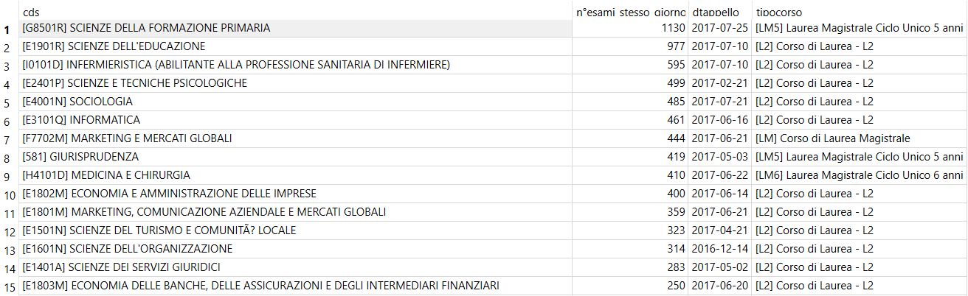
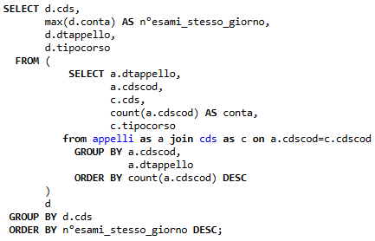
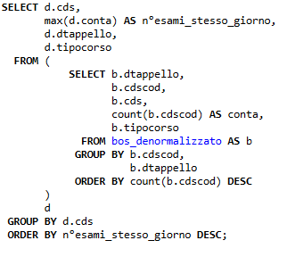

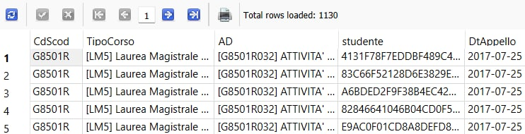
3:Commitment – Dati Abbiamo raggruppato per ‘cdscod’ e per ‘dtappello’, per poi contare quanti esami dello stesso cds sono stati svolti nello stesso giorno, per poi prendere per ogni cds il numero massimo di esami nello stesso giorno. Utilizzando il dataset denormalizzato il risultato è diverso, in quanto raggruppando per cdscod e dtappello restituisce un numero di righe pari a quanti sono gli studenti iscritti.
Normalizzato
Denormalizzato

Slide 7
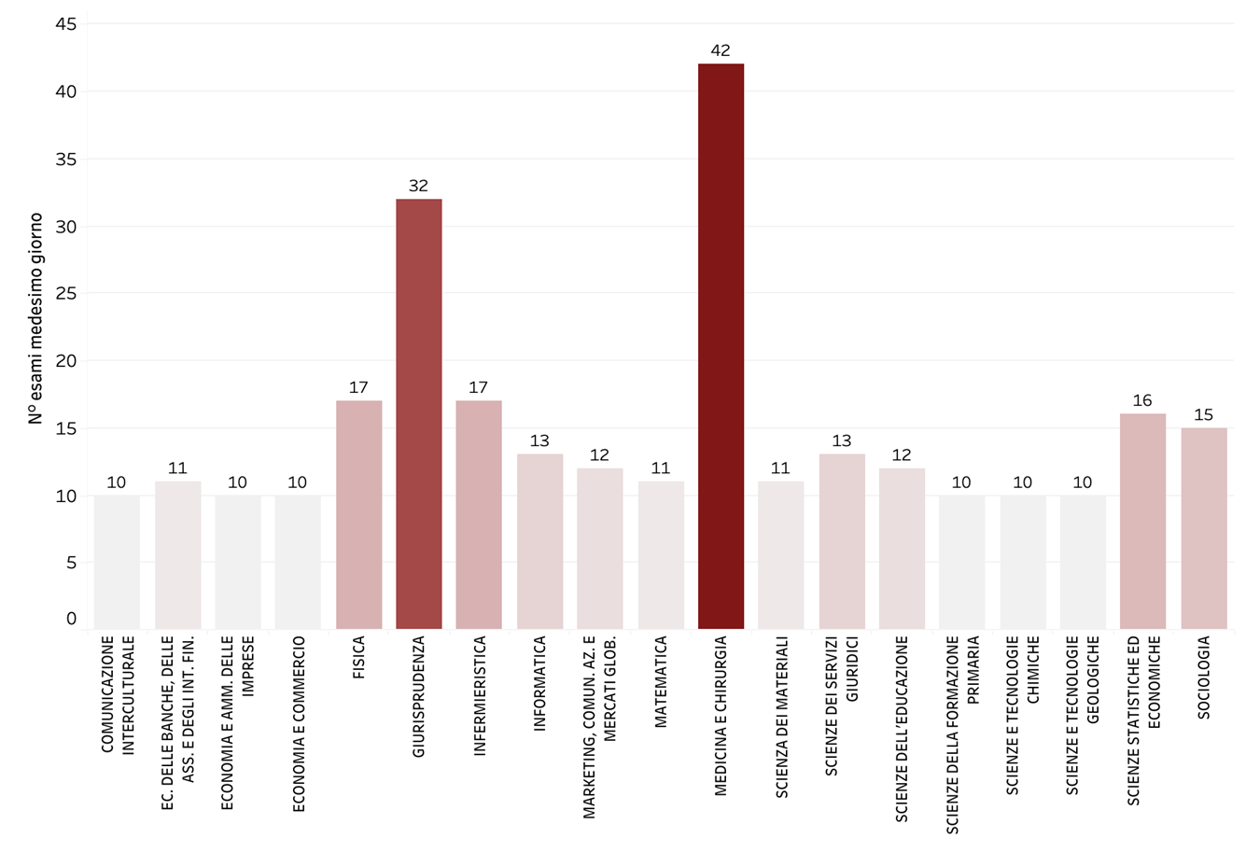
Query 3: Corsi di laurea ad elevato tasso di commitment Sono mostrati i corsi di laurea, sull’asse x, che presentano almeno 10 esami svolti in un giorno. La gradazione di colore rosso mostra il numero di esami svolti nel medesimo giorno. Il corso di laurea con il maggiore tasso di commitment risulta essere il corso di Medicina e chirurgia, seguito da Giurisprudenza, entrambi corsi di Laurea Magistrale a Ciclo Unico.
N° esami medesimo giorno
10 42

Slide 8
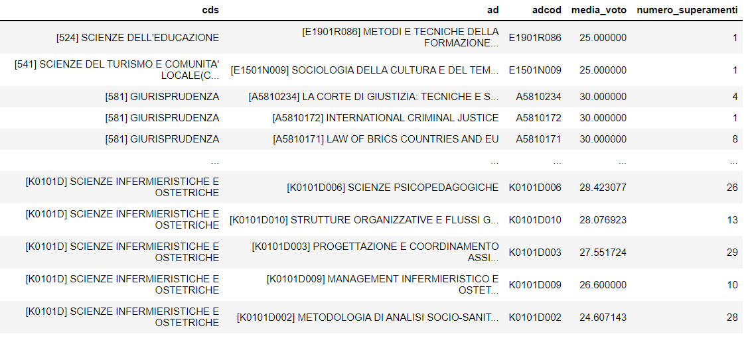


Query 4: hardest/easiest exams - Dati
Per ogni attività didattica è stata calcolata la media dei voti degli studenti che hanno passato l’esame.
Per individuare la top-3 degli esami più facili per ogni corso di studio si prendono le prime tre attività didattiche (ad), mentre per la top-3 degli esami più difficili le ultime tre.
Per rendere il risultato più realistico si è scelto di affiancare la media dei voti con un altro valore, ovvero il numero di studenti che hanno passato l’esame, considerando soltanto le attività didattiche superate da almeno 30 studenti.
Non ci sono differenze tra i risultati ottenuti dal modello relazionale denormalizzato e il modello razionale normalizzato.

Slide 9
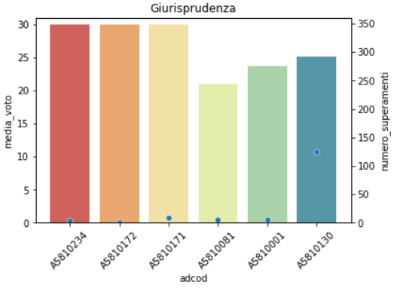
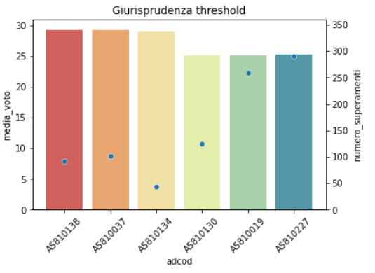
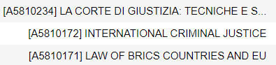
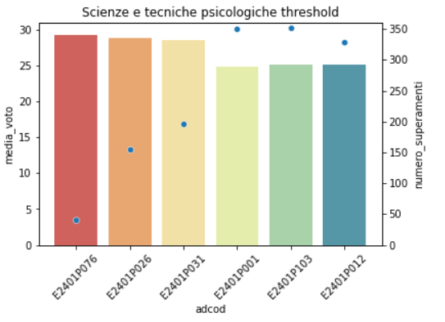
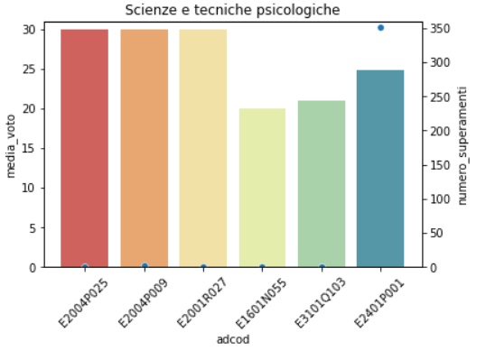
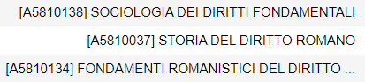
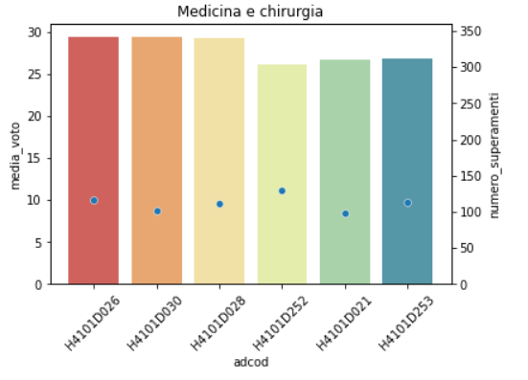
Query 4: commento
Usando il primo metodo di giudizio la top-3 degli esami più facili di giurisprudenza risulta:
Eliminando le attività didattiche che non sono state superate da almeno 30 studenti la top-3 diventa:
In alcuni casi il risultato non viene modificato. Un esempio è Medicina e chirurgia, in cui la top-3 degli esami più facili e la top-3 degli esami più difficili è data da esami che sono stati superati da più di 30 studenti.

Slide 10
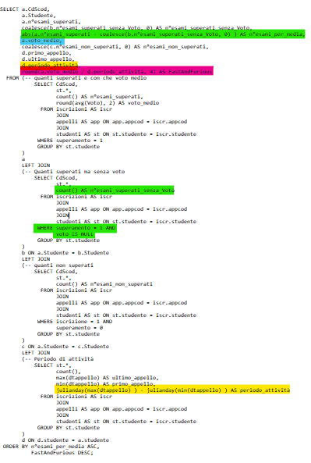
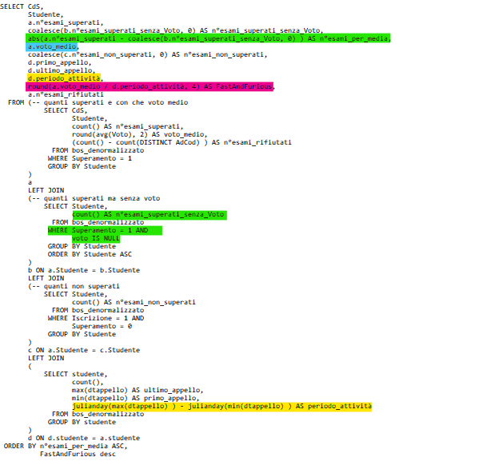

5.Fast & Furious
Calcoliamo la distribuzione degli studenti secondo l’indice Fast & Furious. Dividiamo gli studenti in base al numero di esami sostenuti che impattano sulla media (quelli che hanno un voto). Valutiamo infine chi sono i migliori studenti, cioè chi ha superato più esami, con la media maggiore e nel minor tempo possibile.
Definiamo chi sono i migliori studenti:
SQL
Normalizzato
DeNormalizzato
Studenti Top
Fast&Furious Alto
N° esami con valutazione alti
e
$$\frac{voto medio}{periodo attività}$$
Superamento = 1 AND Voto IS NOT Null
Ultimo appello –
primo appello (gg)
Alcuni esami non hanno votazione (es: seminari o laboratori)

Slide 11
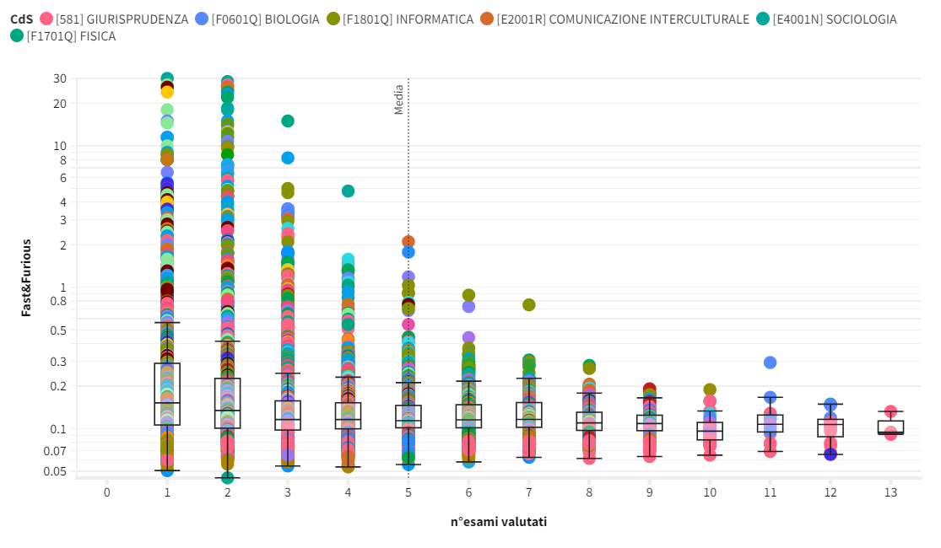


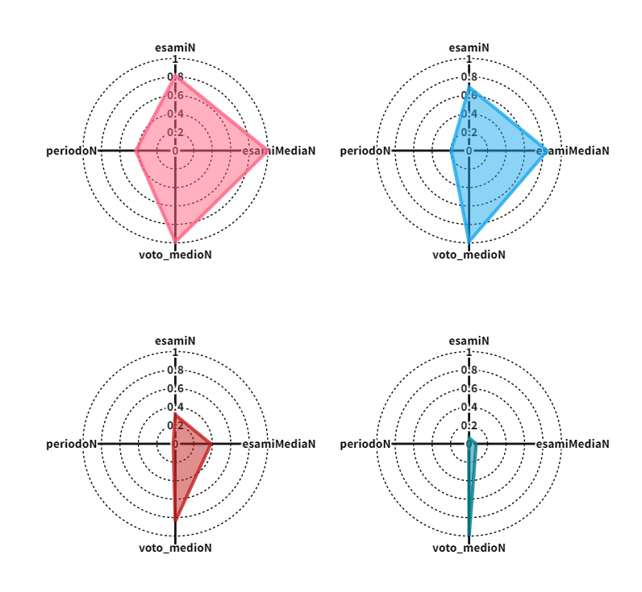
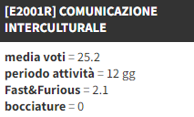


Query 5: Top studenti fast & furious
Di seguito viene proposta la distribuzione degli studenti (sinistra) per cds (colori), n°esami con valutazione (asse x) e indice Fast&Furious (asse y). A destra confrontiamo nel dettaglio (valori normalizzati) i più alti indici Fast&Furious dei due studenti che hanno sostenuto più esami (giurisprudenza e biologia), dello studente che rispetta la media degli esami sostenuti (comunicazione interculturale), dello studente con il minor numero di esami valutati (sociologia).
Distribuzione studenti
Confronto con valori normalizzati
Solo studenti di 4 cds diversi sostengono più di 9 esami
THE BEST

Slide 12
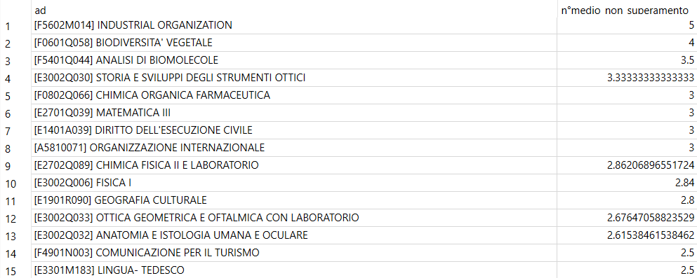
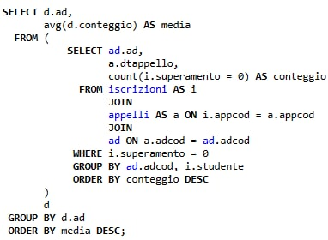
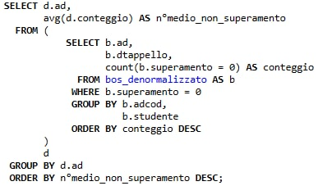
6:Trial & Error - Dati Abbiamo raggruppato per ‘adcod’ e ‘studente’, al fine di ottenere il conteggio dei non superamenti(superamento=0) di ogni studente nei singoli esami. Successivamente, è stata calcolata la colonna ‘n°medio_non_superamento’ come la media del conteggio per avere come risultato la media del numero di tentativi degli studenti in ogni esame, ovvero, il valore «Trial & Error» di quest’ultimo. Non ci sono differenze nei risultati ottenuti usando il modello relazionale denormalizzato e il modello relazionale normalizzato.
Normalizzato
Denormalizzato

Slide 13
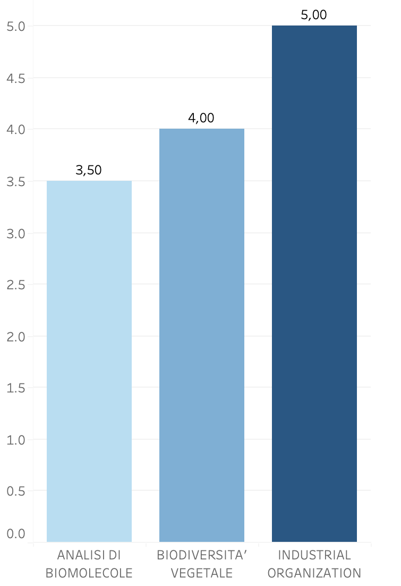

Query 6: Top 3 esami Trial & Error La rappresentazione grafica mostra i 3 esami, sull’asse x, con maggiore «Trial & Error», in particolare al primo posto abbiamo l’esame Industrial Organization che risulta avere la media di non superamenti pari a 5, seguito da Biodiversità Vegetale con 4 e Analisi di Biomolecole con 3,5.
valore Trial & Error

Slide 14
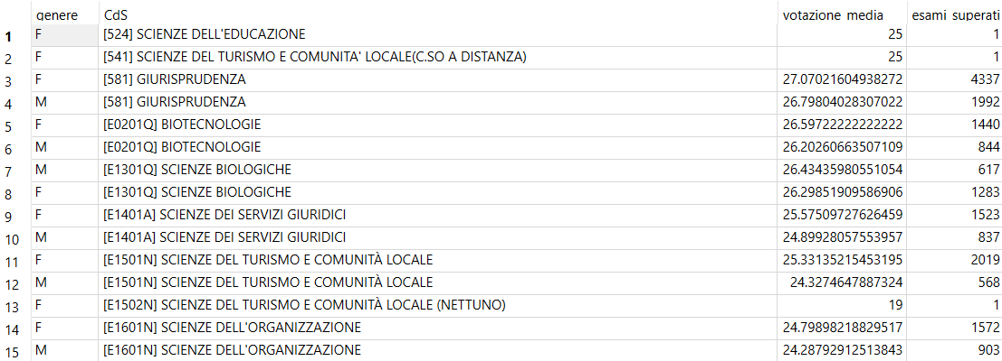
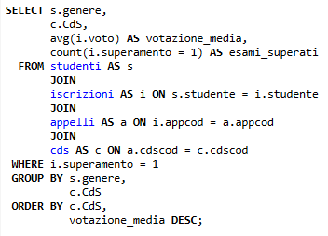
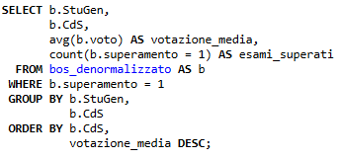
7:Confronto maschi e femmine nei corsi di laurea Abbiamo raggruppato per ‘genere’ e ‘CdS’, al fine di potere calcolare il voto medio dei maschi e delle femmine nei singoli corsi di laurea, e contare il numero di esami superati dai maschi e dalle femmine in ogni CdS. A questo punto abbiamo potuto confrontare l’andamento dei maschi e delle femmine in termini di votazione media.
Normalizzato
Denormalizzato

Slide 15
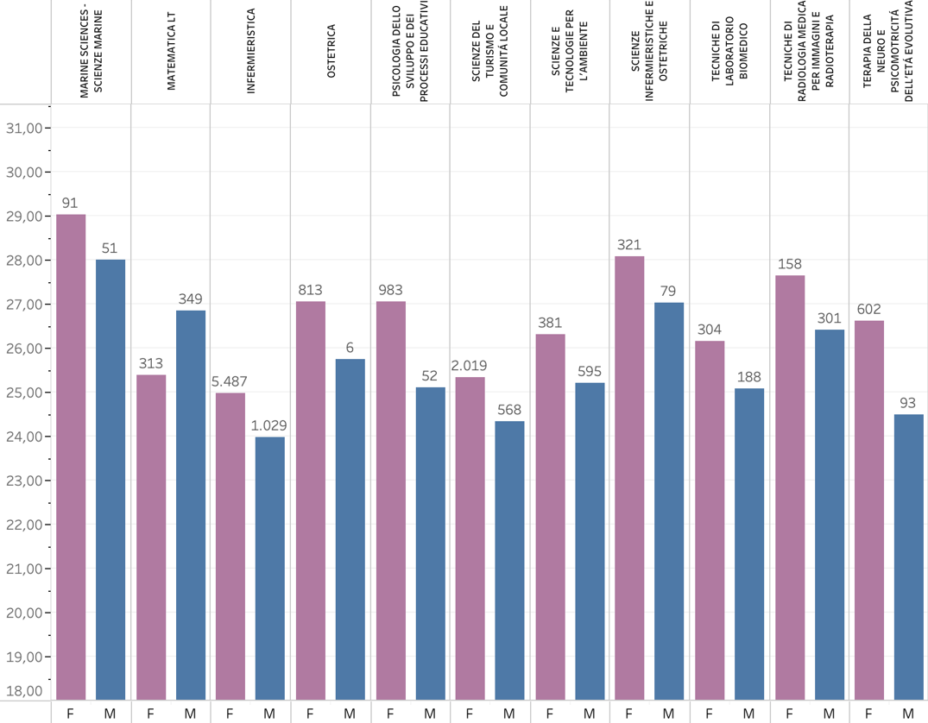

Query 7: Confronto andamento tra maschi e femmine nei diversi corsi di laurea I due colori, viola e blu, indicano rispettivamente i due generi femmine e maschi. Gli indicatori vengono etichettati con il numero di esami superati. Sono stati mostrati i dati che presentano una differenza del voto medio tra i due generi di almeno un voto.
Per i corsi di laurea osservati risulta esserci un migliore andamento delle femmine in quasi tutti i corsi di laurea, ad eccezione del corso Matematica LT. Generalmente, ad una votazione media più alta corrisponde anche un numero maggiore di esami superati.
In particolare, i corsi con una più grande differenza di voto medio sono Terapia della neuro e psicomotricità dell’età evolutiva(+2,15) e Psicologia dello sviluppo e dei processi educativi(+1,96).
Votazione media

Slide 16
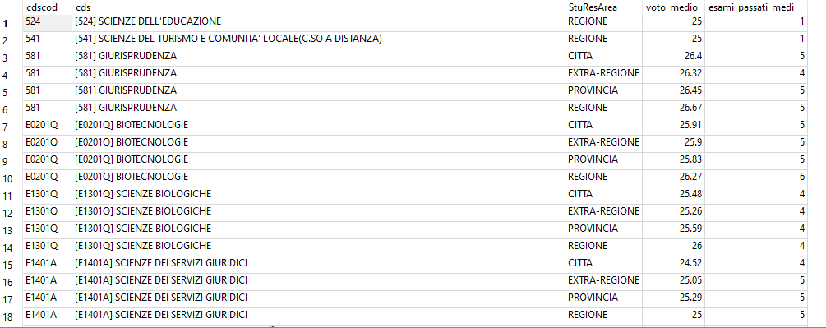
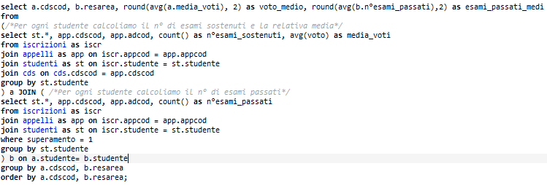
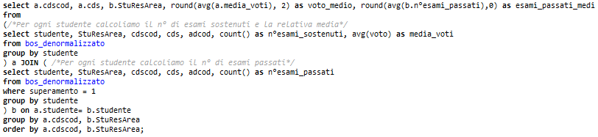
7:Confronto Area di Residenza nei corsi di laurea L’obbiettivo è quello di valutare l’impatto che l’area di residenza ha sulla votazione media e sul numero di esami superati mediamente dagli studenti. Dapprima è stata calcolata la media voti e il numero di esami passati da ogni studente e successivamente ne è stata calcolata la media raggruppando per area di residenza.
Normalizzato
Denormalizzato

Slide 17
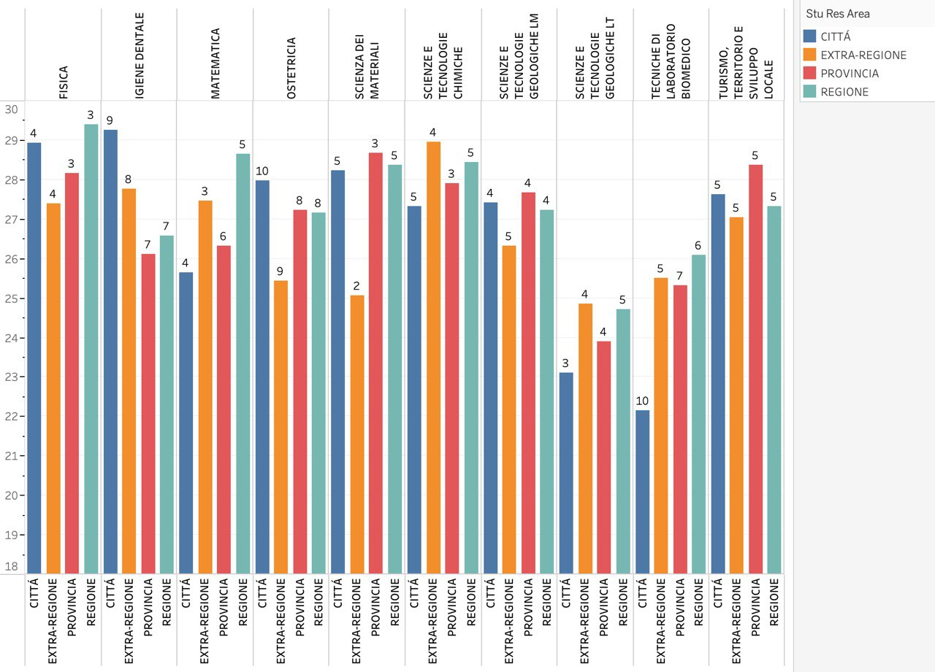
Query 7: Confronto andamento tra maschi e femmine nei diversi corsi di laurea
Il grafico rappresenta i dieci corsi di laurea con le differenze, tra le medie di voti per area di residenza, più elevate.
Vengono indicati con appositi label anche il numero di esami medi passati per ogni area di residenza.
Come si può notare non si rilevano delle elevate differenze tra area di residenza. Possiamo quindi dire che l’area di residenza non sembra influenzare la votazione media.
Notiamo che per il corso di laurea ‘TECNICHE DI LABORATORIO BIOMEDICO’ gli studenti di ‘CITTA’ superano quasi il doppio degli esami rispetto a studenti di altre aree ma con un voto nettamente più basso

